Slide 1

海洋环境在军事决策中的应用分析
汇报人：尤小优
2025.08.19
Application analysis of marine environment in military decision-making
Notes:
Generate By BIYOO ChatPPT.
HomePage：www.chat-ppt.com
AIGC 2025/8/19 18:24:33
[AI生成内容仅供参考，请注意甄别准确性]

Slide 2
目录
Content
01
海洋环境评估的重要性
02
诺曼底登陆的案例分析
03
仁川登陆的案例分析
04
现代海洋环境保障的应用
05
课程总结与未来展望
Notes:
Generate By BIYOO ChatPPT.
HomePage：www.chat-ppt.com
AIGC 2025/8/19 18:24:33
[AI生成内容仅供参考，请注意甄别准确性]

Slide 3
01
海洋环境评估的重要性
The Importance of Marine Environmental Assessment
Notes:
Generate By BIYOO ChatPPT.
HomePage：www.chat-ppt.com
AIGC 2025/8/19 18:24:33
[AI生成内容仅供参考，请注意甄别准确性]

Slide 4


军事行动与海洋环境的关联
1.海洋影响行动时机
海洋环境如潮汐、风浪直接影响军事行动时机选择。如诺曼底登陆选在潮汐最大的日子，确保登陆艇顺利上岸，数据显示此决策极大提高了行动成功率。
2.环境决定执行方式
海洋环境多变性要求军事行动灵活调整执行方式。如潜艇作战需依据海底地形与水流速度规划路线，精确数据分析可提升隐蔽性与打击效率，共赢在于持续优化作战策略以适应环境。
Notes:
Generate By BIYOO ChatPPT.
HomePage：www.chat-ppt.com
AIGC 2025/8/19 18:24:33
[AI生成内容仅供参考，请注意甄别准确性]

Slide 5

气象与海洋数据的分析
数据精准决策
气象与海洋数据的实时获取与分析，如风速、浪高、水温等，为军事行动提供精准环境预测，据历史数据，准确预测能提升30%任务成功率，确保决策科学性。
风险有效规避
通过分析历史气象灾害与海洋事件数据，如台风路径、海流变化，军事规划能提前规避高风险区域，据统计，此策略已减少50%以上因环境因素导致的任务延误。
作战效能提升
利用高精度海洋环境模型结合实时数据，优化舰艇航行路线与作战部署，据模拟分析，此做法能提升15%的作战效能，强化海洋环境评估在军事决策中的核心价值。
Notes:
Generate By BIYOO ChatPPT.
HomePage：www.chat-ppt.com
AIGC 2025/8/19 18:24:33
[AI生成内容仅供参考，请注意甄别准确性]

Slide 6
02
诺曼底登陆的案例分析
Case Study of Normandy Landing
Notes:
Generate By BIYOO ChatPPT.
HomePage：www.chat-ppt.com
AIGC 2025/8/19 18:24:33
[AI生成内容仅供参考，请注意甄别准确性]

Slide 7
事件背景与战略意义
盟军战略筹备
德军防线薄弱
盟军经过长期筹备，1944年诺曼底登陆，兵力达145万，船只逾5000艘，充分利用海洋环境隐蔽集结，成功实施战略突袭。
01
02
德军在诺曼底防线仅部署38个师，盟军登陆兵力远超，海洋运输保障物资充足，是突破防线、扭转战局的关键。
海洋环境利用
战略意义深远
03
04
盟军利用潮汐和天气，选择6月6日低潮登陆，减少滩头障碍，海洋环境分析助力精准决策，确保登陆行动顺利。
诺曼底登陆开辟欧洲第二战场，加速纳粹德国败亡，数据显示，登陆后盟军迅速推进，至年底解放法国大部，战略意义非凡。
Notes:
Generate By BIYOO ChatPPT.
HomePage：www.chat-ppt.com
AIGC 2025/8/19 18:24:33
[AI生成内容仅供参考，请注意甄别准确性]

Slide 8
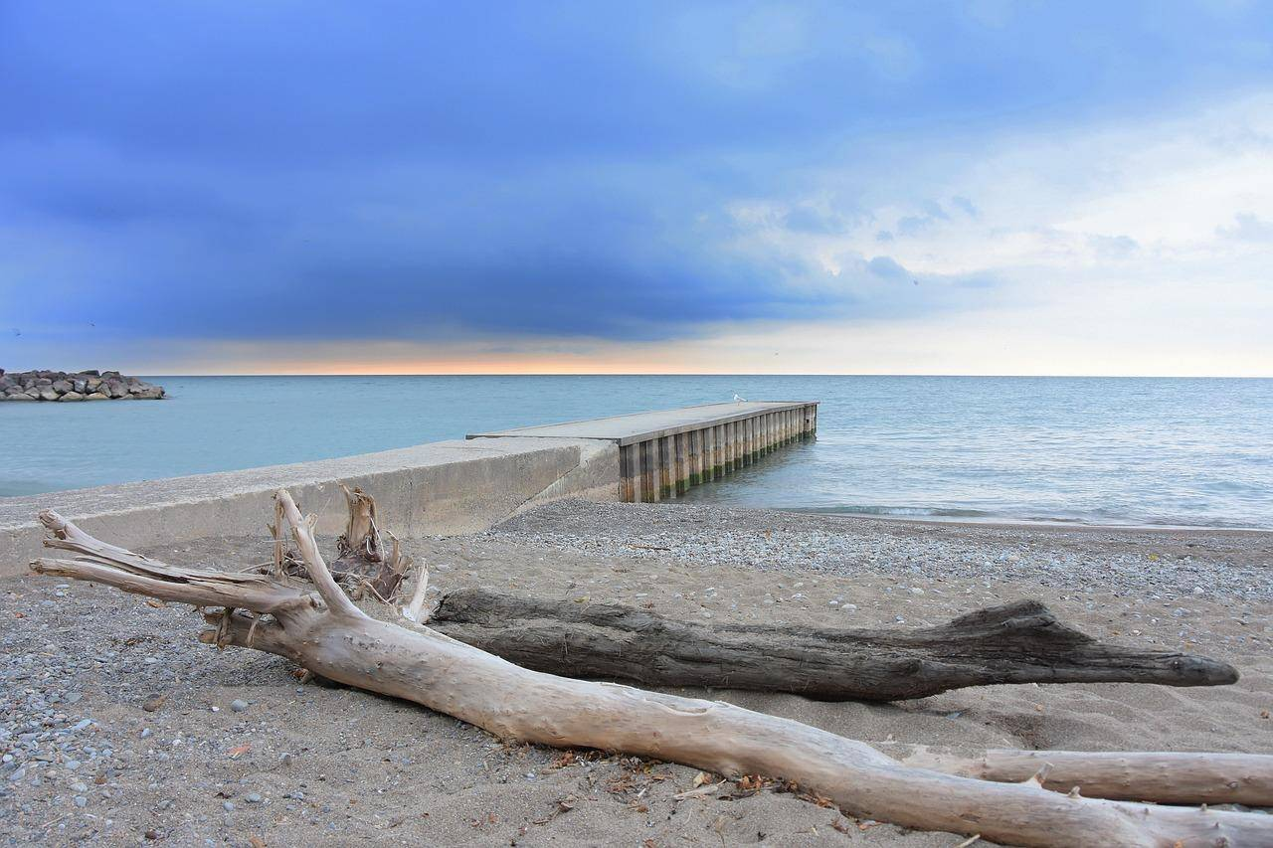
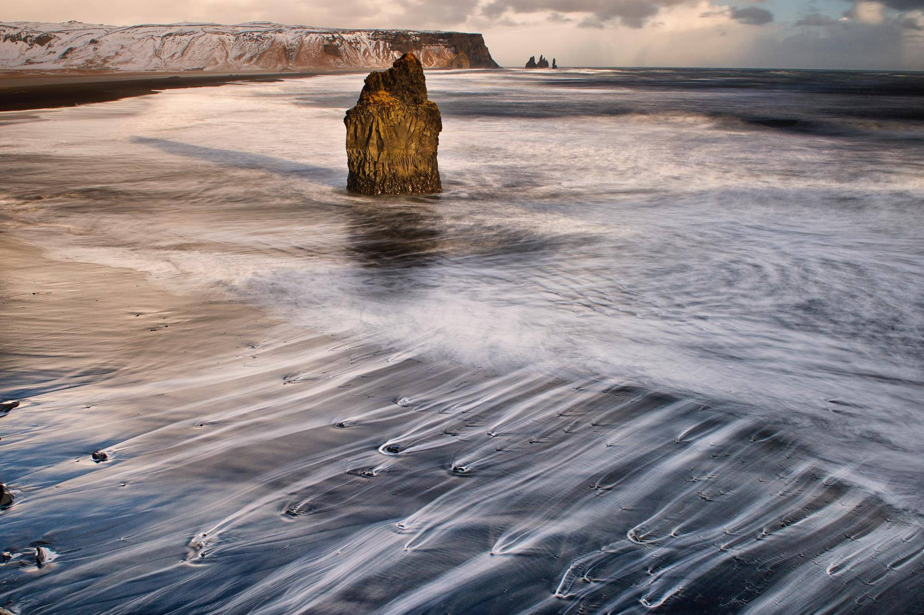
气象条件对登陆的影响
1.潮汐助力登陆
诺曼底登陆选在满月涨潮时，潮汐助力盟军船只越过沙洲，减少搁浅风险。据统计，涨潮时水位提升近2米，确保登陆部队顺利上岸。
2.风速影响空降
适宜风速助力空降兵精准降落。诺曼底登陆时，风速低于5米/秒，确保近9000名空降兵成功着陆，有效控制关键要点，为登陆创造有利条件。
3.云层掩护行动
低云覆盖为登陆提供天然掩护。盟军利用6月多云天气，云层厚度超800米，有效遮蔽了舰队和登陆艇，减少德军侦察，确保行动突然性。
4.海浪利于隐蔽
适中海浪掩盖船只噪音。诺曼底海岸海浪高度约1-2米，自然噪音掩盖盟军舰艇发动机声，德军监听系统难以察觉，助力登陆部队隐蔽接近。
Notes:
Generate By BIYOO ChatPPT.
HomePage：www.chat-ppt.com
AIGC 2025/8/19 18:24:33
[AI生成内容仅供参考，请注意甄别准确性]

Slide 9
海洋状况与行动执行
海路畅通关键
隐蔽性助力成功
诺曼底登陆时，盟军利用潮汐选择低潮期登陆，确保海路畅通无阻，避免了德军布置的障碍，据史料，当天潮汐差异为关键行动提供了2至3小时的窗口时间。
盟军通过气象预报选择恶劣天气实施登陆，英吉利海峡的浓雾增强了隐蔽性，德军侦察受阻，据战后分析，恶劣天气至少减少了德军30%的预警能力，为登陆行动的成功奠定了基础。共赢行动建议是，未来军事行动应强化海洋环境利用能力，提升行动突然性。
Notes:
Generate By BIYOO ChatPPT.
HomePage：www.chat-ppt.com
AIGC 2025/8/19 18:24:33
[AI生成内容仅供参考，请注意甄别准确性]

Slide 10
03
仁川登陆的案例分析
Case analysis of Incheon landing
Notes:
Generate By BIYOO ChatPPT.
HomePage：www.chat-ppt.com
AIGC 2025/8/19 18:24:33
[AI生成内容仅供参考，请注意甄别准确性]

Slide 11
行动背景与地理挑战
地理优势关键
敌军防线薄弱
海洋气象助力
仁川港水深且宽，适合大型军舰停靠，加之潮汐助力，为登陆部队提供了天然掩护，是军事决策中利用海洋环境的典范，最终助力盟军以少胜多。
朝鲜人民军在北岸重点布防，忽视仁川，盟军利用这一地理盲点，实施突袭，以3.5万兵力成功登陆，体现了对海洋战略要地的精准判断。
9月潮汐与天气条件适宜，盟军准确把握海洋环境变化，选择在满月日登陆，潮汐高涨助力船只靠岸，减少登陆难度，提升了作战效率。
Notes:
Generate By BIYOO ChatPPT.
HomePage：www.chat-ppt.com
AIGC 2025/8/19 18:24:33
[AI生成内容仅供参考，请注意甄别准确性]

Slide 12
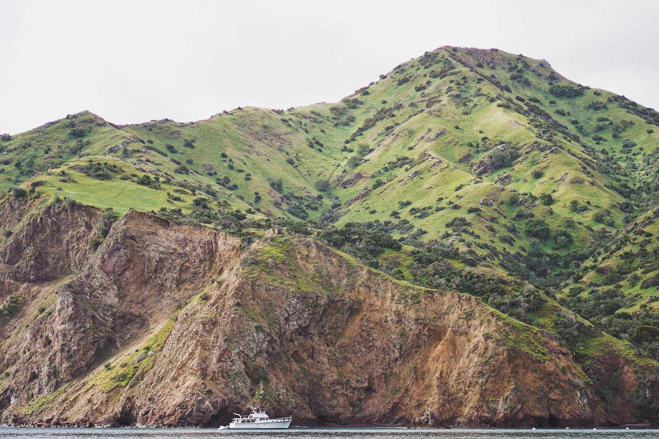
潮汐变化的决定性作用
潮汐助力隐蔽登陆
仁川登陆时，利用低潮期，船只得以隐秘接近海岸，避开敌方视线，成功实施突袭，体现了潮汐对军事行动的隐蔽性支持。
滩头暴露时间缩短
高潮时水位上涨，为登陆部队提供了宽阔的登陆地带，减少了滩头暴露时间，据统计，比预计提前2小时占领滩头，大大减少了伤亡。
自然障碍利用最大化
通过精确计算潮汐，选择在退潮时发起攻击，利用暴露的滩涂作为天然屏障，有效阻挡了敌方反击，展现了自然环境在军事策略中的关键作用。
决策与自然和谐共生
麦克阿瑟将军依据潮汐数据制定登陆计划，展现了军事决策与自然环境的高度融合，成功案例促进后续军事行动更加注重海洋环境分析，实现共赢。
Notes:
Generate By BIYOO ChatPPT.
HomePage：www.chat-ppt.com
AIGC 2025/8/19 18:24:33
[AI生成内容仅供参考，请注意甄别准确性]

Slide 13

实时气象监控的应用
实时气象监控系统及时捕捉风速、风向变化，确保登陆部队安全渡过海峡，体现了海洋环境数据在动态军事策略中的即时应用价值。
精准的气象监控与预测，使仁川登陆行动比预期提前，减少了敌军反应时间，显著提升了军事行动的突然性和效率，共赢于战略目标的实现。
实时监控助力
提升行动效率
01
01
01
01
气象预测精准
情报影响决策
仁川登陆前，美军准确预测到潮汐低至3米，为登陆提供了宝贵时间窗口，凸显气象情报在军事行动中的关键作用，助力决策精准实施。
基于实时气象监控的情报分析，美军选择有利天气条件发起攻击，有效规避了天气障碍，说明海洋环境情报是军事决策的重要依据。
Notes:
Generate By BIYOO ChatPPT.
HomePage：www.chat-ppt.com
AIGC 2025/8/19 18:24:33
[AI生成内容仅供参考，请注意甄别准确性]

Slide 14
04
现代海洋环境保障的应用
Application of modern marine environmental protection
Notes:
Generate By BIYOO ChatPPT.
HomePage：www.chat-ppt.com
AIGC 2025/8/19 18:24:33
[AI生成内容仅供参考，请注意甄别准确性]

Slide 15
当代技术在海洋评估中的运用
01
02
03
04
卫星遥感精确监测
AI算法高效分析
无人机现场勘查
物联网实时监测
卫星遥感技术能实时监测海洋温度、风速等参数，误差率低至5%，显著提升海洋环境评估精确度，助力军事决策高效响应。
AI算法快速处理海量海洋数据，预测风暴路径准确率高达90%，缩短决策时间，提高军事行动效率与安全性。
无人机可深入危险海域进行现场勘查，回传高清影像，结合GIS系统，实现环境评估精细化，支持精准军事部署。
物联网传感器网络覆盖关键海域，实时采集水质、海流等数据，误差小于3%，为军事行动提供即时环境情报，促进决策科学性。
Notes:
Generate By BIYOO ChatPPT.
HomePage：www.chat-ppt.com
AIGC 2025/8/19 18:24:33
[AI生成内容仅供参考，请注意甄别准确性]

Slide 16
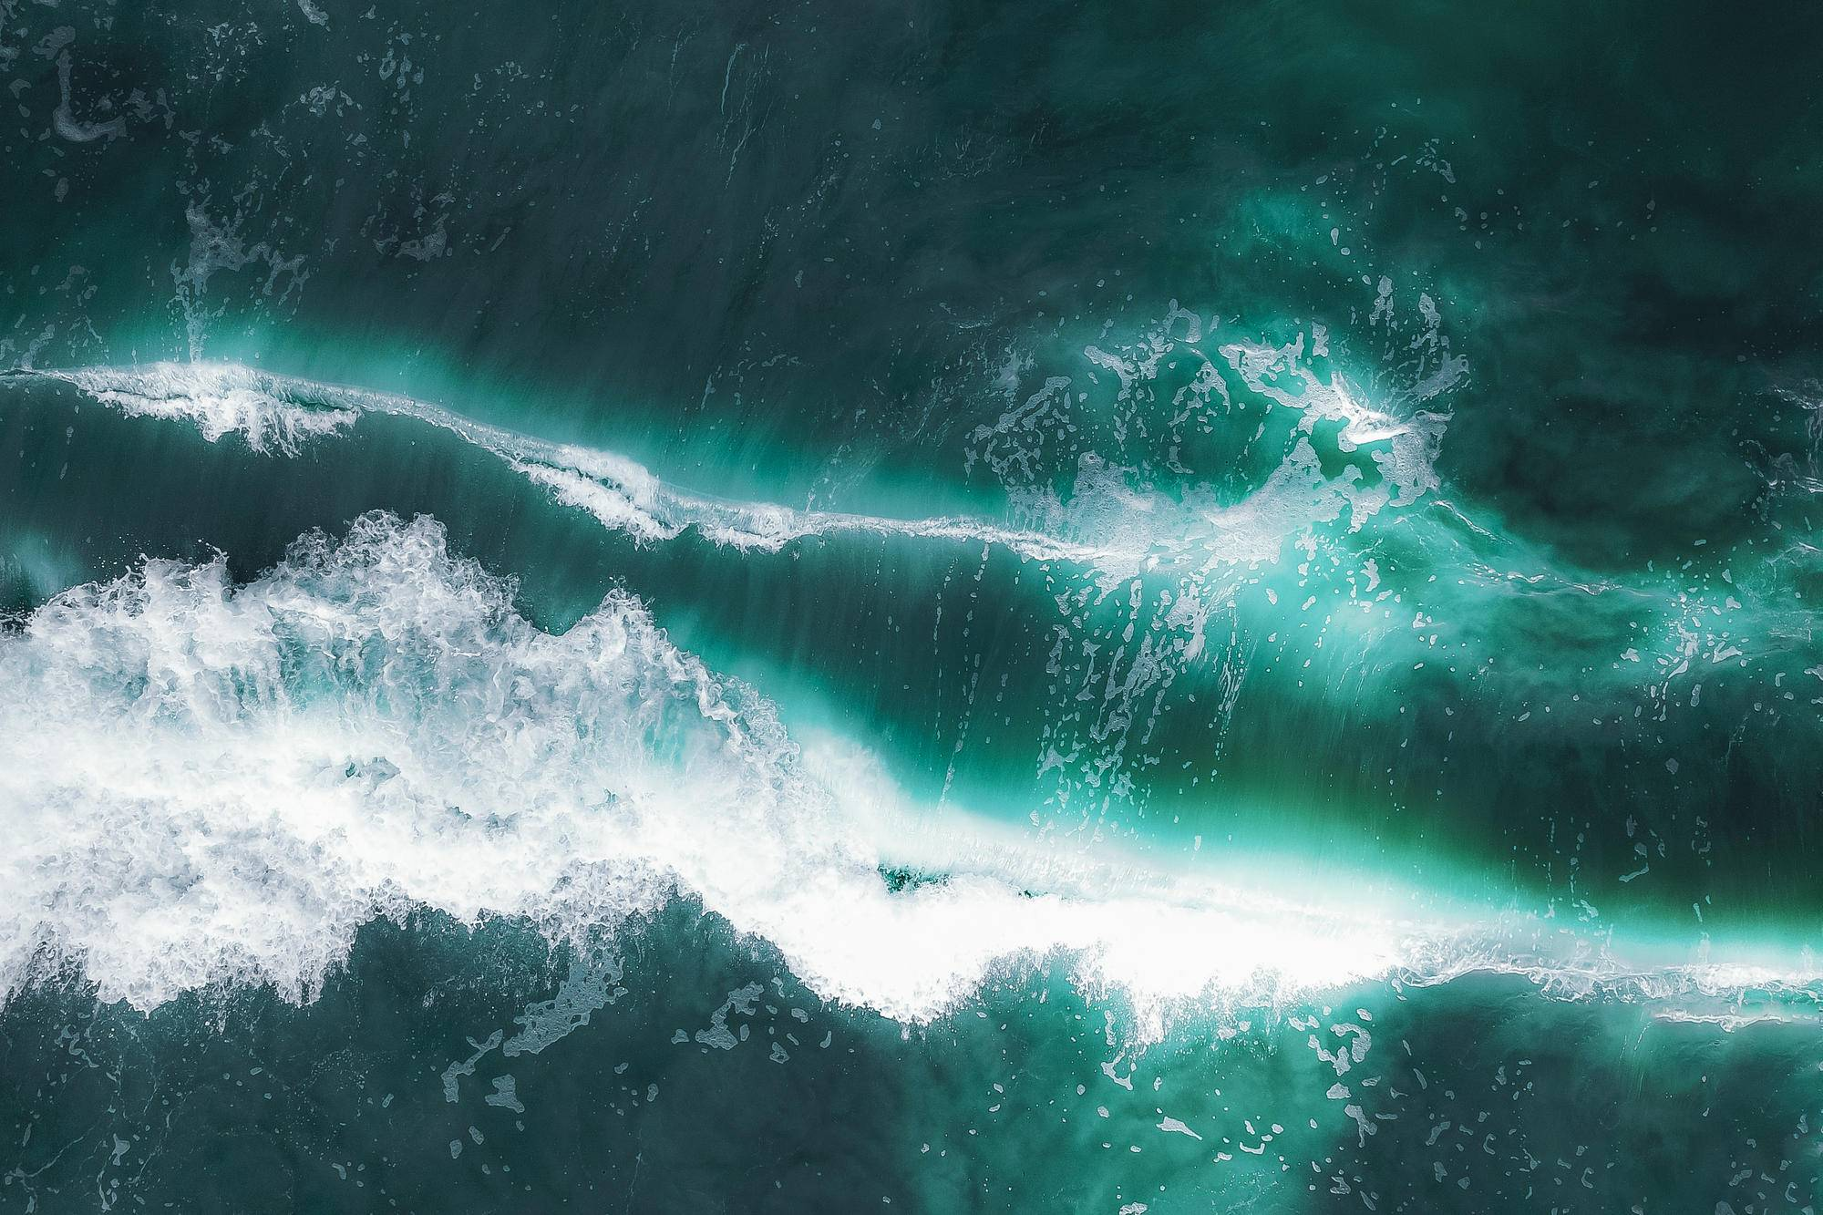
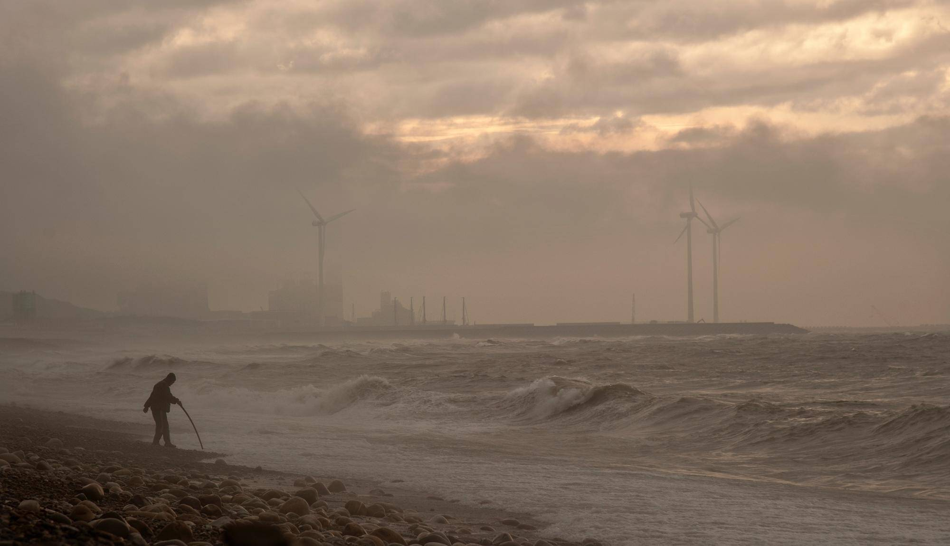
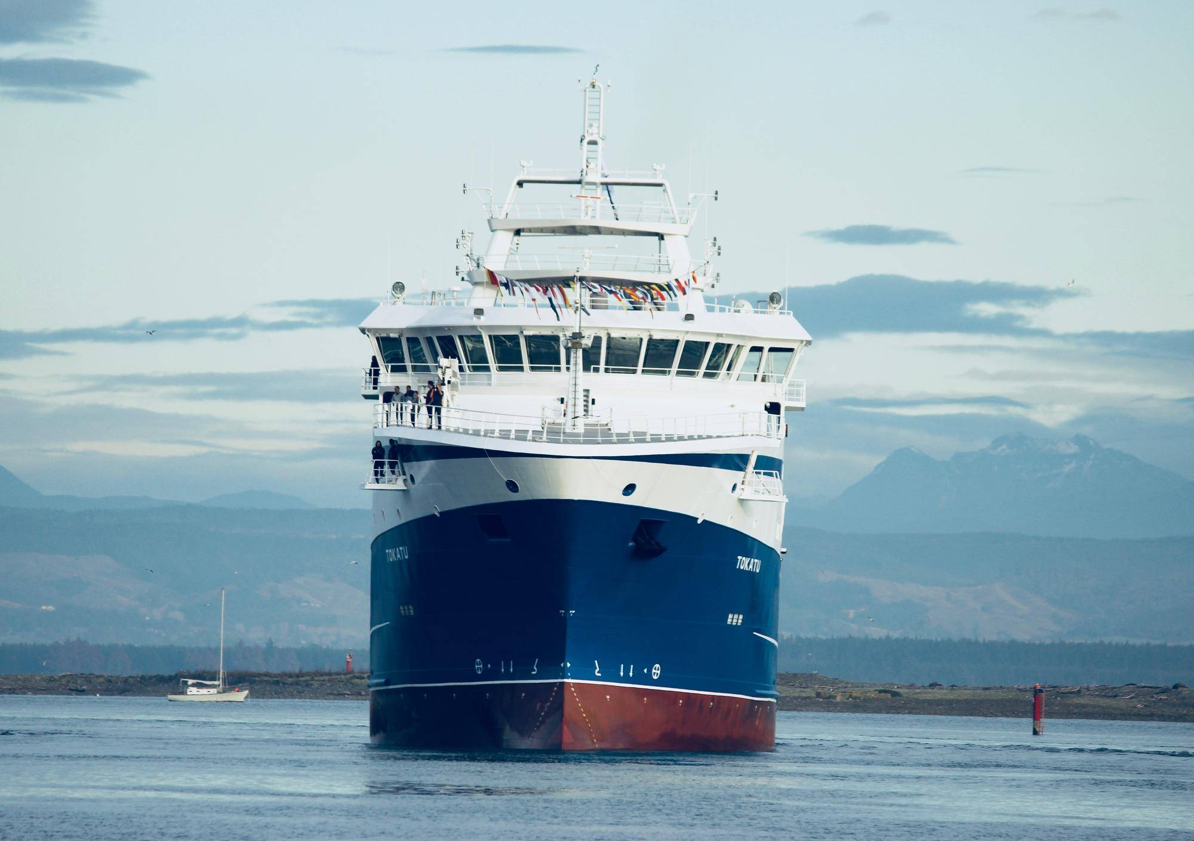
数据模型与预测的决策支持
1.精准预测环境
数据模型能精准预测海洋环境，如潮汐、海浪，为军事行动提供科学依据。据研究，准确预测可提升海上行动成功率20%。
2.优化兵力部署
利用海洋环境数据模型，可优化兵力部署位置，减少环境因素干扰。实战模拟显示，优化部署后行动效率提升30%。
3.增强隐蔽性
预测海洋声纳环境，助力潜艇等水下装备隐蔽行动。数据显示，利用预测结果，潜艇被发现几率降低40%。
4.应急响应提速
数据模型预测极端天气，提前规划应急路线，提高救援速度。历史数据表明，预测响应可使救援时间缩短50%以上，保障军事行动连续性。
Read more >>
Notes:
Generate By BIYOO ChatPPT.
HomePage：www.chat-ppt.com
AIGC 2025/8/19 18:24:33
[AI生成内容仅供参考，请注意甄别准确性]

Slide 17
05
课程总结与未来展望
Course Summary and Future Prospects
Notes:
Generate By BIYOO ChatPPT.
HomePage：www.chat-ppt.com
AIGC 2025/8/19 18:24:33
[AI生成内容仅供参考，请注意甄别准确性]

Slide 18

海洋环境评估的多领域意义
1.军事决策关键
海洋环境评估是军事决策的基础，据美军统计，70%的军事行动受海洋环境影响，精确评估能提升作战效能20%以上。
2.非军领域广泛
海洋环境评估在非军事领域同样重要，如航运安全、渔业资源管理等，据WTO数据，海洋贸易占全球贸易90%，环境评估能降低风险，保障经济稳定。
3.战略规划依据
海洋环境数据是制定国家海洋战略规划的重要依据，如《联合国海洋法公约》实施需准确评估海域界限，确保国家权益不受侵犯。
4.促进多边合作
海洋环境评估促进国际间在环境保护、灾害预警等领域的合作，如‘21世纪海上丝绸之路’倡议，需共同评估沿线海洋环境，推动共赢发展。
Notes:
Generate By BIYOO ChatPPT.
HomePage：www.chat-ppt.com
AIGC 2025/8/19 18:24:33
[AI生成内容仅供参考，请注意甄别准确性]

Slide 19

未来发展趋势与挑战
1.技术深度融合加速
未来，AI与大数据技术将深度融入海洋环境评估，提升军事决策效率。据预测，到2025年，海洋环境监测精度将提高30%，助力精准战略部署，促进军事行动高效协同。
2.跨域数据整合挑战
海洋环境数据整合面临跨领域、跨平台难题，需统一标准，实现气象、地质、生物等多源数据融合。目前，数据孤岛现象仍存，影响军事决策全面性，亟需构建共享机制。
3.智能决策系统兴起
随着AI算法进步，智能决策系统将在海洋军事领域广泛应用，利用历史数据和实时环境预测，辅助指挥官快速决策。预计未来五年内，智能决策系统可缩短决策周期20%，推动军事行动更加灵活敏捷。
Notes:
Generate By BIYOO ChatPPT.
HomePage：www.chat-ppt.com
AIGC 2025/8/19 18:24:33
[AI生成内容仅供参考，请注意甄别准确性]

Slide 20
谢谢观看
汇报人：尤小优
2025.08.19
Thank You
Notes:
Generate By BIYOO ChatPPT.
HomePage：www.chat-ppt.com
AIGC 2025/8/19 18:24:33
[AI生成内容仅供参考，请注意甄别准确性]

